Slide 1
Schnittstellen in der Prozess- und Automatisierungstechnik
Name: Geuze Michael
Studiengang: Elektrotechnik Dual BSc.
Semester: SS23

Slide 2
Agenda
Begrifflichkeiten und Einteilung der Schnittstellen
Übersicht über diverse Schnittstellen
Die seriellen Schnittstellen RS232 und RS422/485
Ethernet
Fragen und Antworten

Slide 3
Begrifflichkeiten und Einteilung der Schnittstellen
Geschwindigkeiten
Baudrate, Bit, Symbol
Topologien
Punkt zu Punkt
Bussystem
Leitungslängen
Abhängig von Teilnehmeranzahl, Baudrate
Leistungsbereitstellung Ja/Nein
PoE, IEC 61158-2, FISCO(Fieldbus Intrinsically Safe Concept)-Modell

Slide 4
Übersicht über die Schnittstellen
RS232 oder .V24
RS422 und RS485
20mA Stromschleife
IEC 61158-2, FISCO-Modell
Diverse Standards: H1 oder H2 Bus, EX-Schutz, Gerätespeisung
Ethernet

Slide 5
Die serielle Schnittstelle RS232
Verschiedene Sub-D Stecker. Typisch für RS232
Punkt zu Punkt Verbindung
Übertragungsraten
1200 Baud bei 900m
19200 Baud bei 50m
Signalpegel
-15V ≤ -3V = True || 3V ≤ 15V = False
Erdunsymmetrisch
Verschiedene Namen und Normen
RS232C/EIA232 (USA), V.24 (CCITT, international)

Slide 6
Die serielle Schnittstelle RS422/485
Verschiedene Sub-D Stecker. Typisch für RS422/485
Punkt zu Punkt oder Bus-Verbindung für 32 Teilnehmer
Übertragungsraten
93,75 kBaud bei 1200m
500 kBaud bei 500m
Signalpegel
-5V ≤ -1,5V = True || -1,5V ≤ 5V = False
Erdsymmetrisch
Voll- oder Halbduplex, je nach Adernzahl

Slide 7
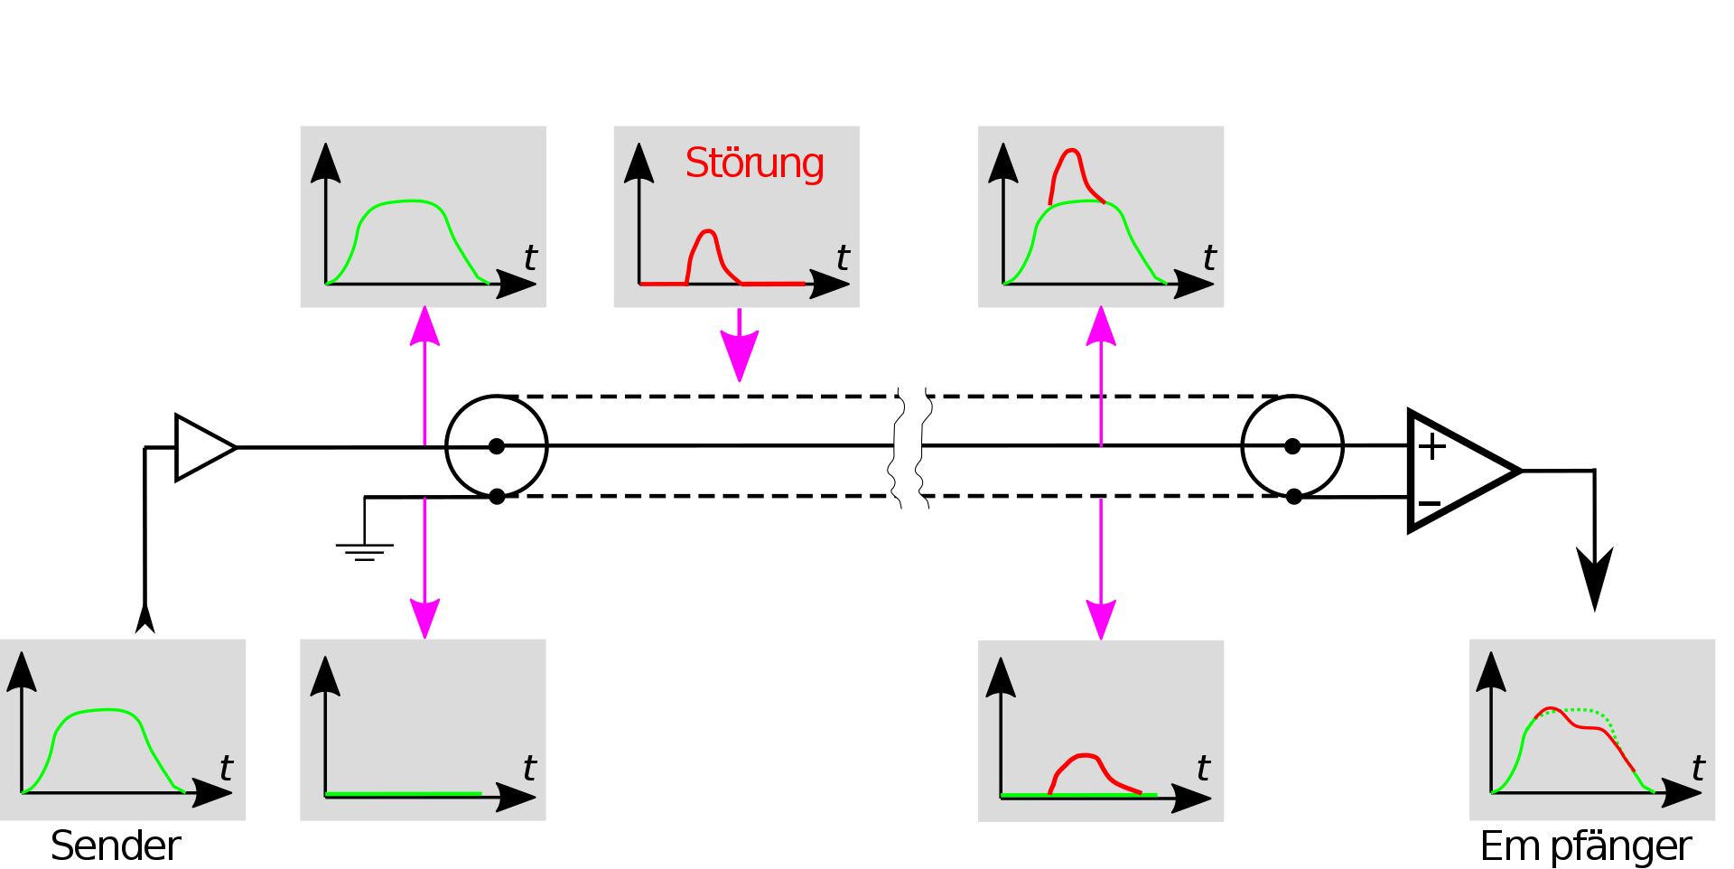
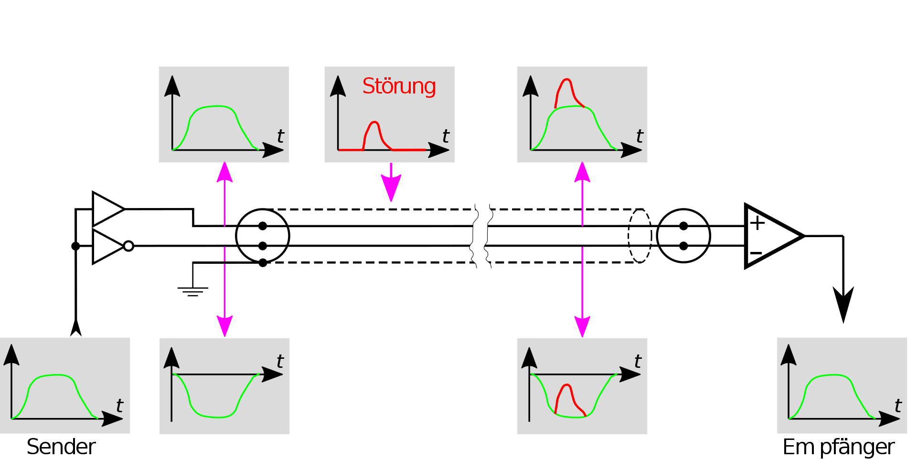
Symmetrische und unsymmetrische Übertragung
Unsymmetrische Übertragung
Störsignal ist auf Datenleitung gegen Erde, Störung kann nicht entfernt werden
Symmetrische Übertragung
Störsignal ist auf beiden Leitungen, Differenz U+ U- ist Nutzsignal

Slide 8
Ethernet
PHY-Baustein, galvanisch getrennt bei Sender und Empfänger
Geschwindigkeiten von 10MBd bis 10GBd, optisch oder elektrisch
Unterschiedliche, standardisierte Kodierungen
4B5B, 8B10B für Steuersignale und bessere Taktrückgewinnung
PAM5 (2,32bits), MLT3(1bit), Multi- / Monomode Glasfaser
Symmetrisch ausgeführte Rx/Tx Leitungen
Findet immer häufiger Anwendung in der PA

Slide 9
Fragen und Antworten

Slide 10
Quellenverzeichnis
https://de.aliexpress.com/item/32777916717.html
https://de.wikipedia.org/wiki/Symmetrische_Signal%C3%BCbertragung
Bussysteme in der Prozess- und Automatisierungstechnik, Schnell, Wiedermann, Springer Viehweg, https://doi.org/10.1007/978-3-658-23688-5
Alle Homepages wurden zuletzt am 19.06.2023 abgerufen

Slide 11
Vielen Dank
Kontakt:
Michael Geuze
FH Vorarlberg, ET-Dual, 2023
michael.geuze@students.fhv.at

